Slide 1
LESSON 2 OF 6
第十二课 · 外出就餐
1 / 23
轻松学中文 3 · PP.110–112
甜品
Roast, Steak and Desserts
Year 9 · Book 3 · Unit 4 · Lesson 12 · 50 minutes

Slide 2
0–8 MIN · REVIEW
复习 · 第一节课
2 / 23
复习 · 两人对话 90 秒，然后交换
A：你们去吃自助餐了吗？吃了什么？
B：回答，至少用两个词（自助餐 · 龙虾 · 三文鱼 · 寿司）。
然后白板快写：老师放图，写汉字，不许写拼音。

Slide 3
0–8 MIN · REVIEW
复习 · 分类 · 考试题型
3 / 23
分类 · 三分钟 · 这是第四单元测验第一题的题型
两人一组，写在白板上，分成六类。
分完以后，老师挑两个问：为什么？（用中文回答）
龙虾 糖果 猪肉 热狗 面条 香肠 牛排 蛋糕 盒饭 红豆汤 汉堡包 三文鱼 巧克力 冰淇淋 三明治
海鲜 · 零食 · 肉类 · 快餐 · 中餐 · 甜品

Slide 4
8–10 MIN
学习目标 · Learning Intention
4 / 23
LEARNING INTENTION · 学习目标
We are learning to talk about desserts at a buffet and say how full we are.
SUCCESS CRITERIA · 我能……
1
I can use 烤 with a dish
能用「烤」说一道菜
2
I can name three desserts in Chinese
能说出三种甜品
3
I can say how much someone ate using 吃得很饱
能用「得」说吃了多少

Slide 5
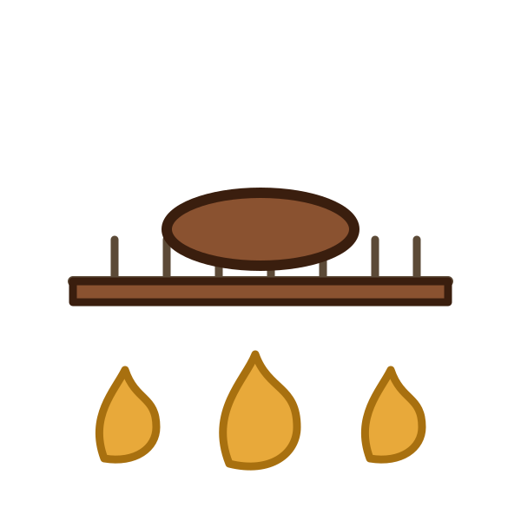
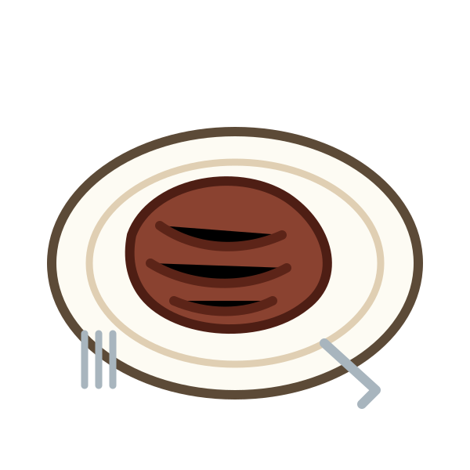
10–20 MIN · I DO
生词 1 · Cycle 1 of 3
5 / 23
NEW WORDS · 跟我读两遍 · REPEAT AFTER ME, TWICE
kǎo
niúpái
烤
牛排
bake; roast
beefsteak

Slide 6
10–20 MIN · I DO
例句 1 · See them used
6 / 23
例句 · SEE THEM USED
这家饭店的烤牛排做得最好吃。
This restaurant's roast beefsteak is the best.
我爸爸每次都要吃牛排。
My dad has steak every time.
我们上个周末吃了烤牛排和龙虾。
Last weekend we ate roast beefsteak and lobster.
问：「烤」字左边是什么？

Slide 7
10–20 MIN · I DO
写一句 1 · Write your own
7 / 23
写一句 · WRITE ONE SENTENCE · 60–90 秒
我（喜欢／不喜欢）吃烤 ________ 。
EXTENSION
「烤」可以配很多词——烤鱼、烤鸡、烤面包。写两句，用不同的食物；再写一句用「比」比较它们。

Slide 8
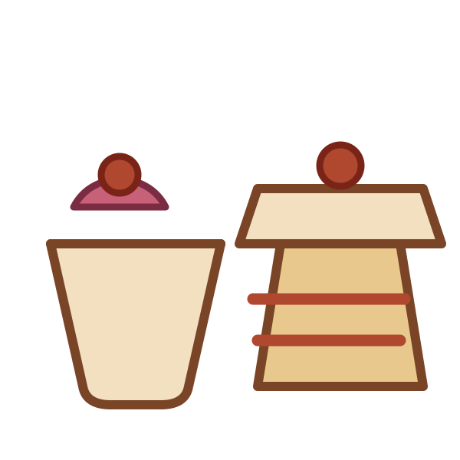

10–20 MIN · I DO
生词 2 · Cycle 2 of 3
8 / 23
NEW WORDS · 跟我读两遍 · REPEAT AFTER ME, TWICE
tiánpǐn
nǎilào
甜品
奶酪
dessert
cheese

Slide 9
10–20 MIN · I DO
例句 2 · See them used
9 / 23
例句 · SEE THEM USED
我们还吃了很多甜品。
We also ate a lot of desserts.
奶酪蛋糕很甜。
Cheesecake is very sweet.
甜品有奶酪蛋糕、巧克力蛋糕和水果沙拉。
For dessert there is cheesecake, chocolate cake and fruit salad.
问：你最喜欢哪个甜品？

Slide 10
10–20 MIN · I DO
写一句 2 · Write your own
10 / 23
写一句 · WRITE ONE SENTENCE · 60–90 秒
甜品我最喜欢吃 ________ 。
EXTENSION
写一句用「除了……以外」：除了奶酪蛋糕以外，我还喜欢吃冰淇淋。

Slide 11
10–20 MIN · I DO
生词 3 · Cycle 3 of 3
11 / 23
NEW WORDS · 跟我读两遍 · REPEAT AFTER ME, TWICE
bǎo
shí
饱（飽）
饣 = 食
full
the food radical — 饱、饿、饭、饼 all have it

Slide 12
10–20 MIN · I DO
例句 3 · See them used
12 / 23
例句 · SEE THEM USED
我们都吃得很饱。
We all ate until we were full.
我吃了两个龙虾，现在很饱。
I ate two lobsters — I'm full now.
甜品太多了，我吃得非常饱。
There were too many desserts; I'm absolutely stuffed.
问：「饱」的反义词是什么？下个星期学。

Slide 13
10–20 MIN · I DO
写一句 3 · Write your own
13 / 23
写一句 · WRITE ONE SENTENCE · 60–90 秒
我吃了 ________ ，吃得很饱。
EXTENSION
「饱」的反义词是「饿」——从「饣」猜猜看。写一句，两个词都要用上：我去饭店的时候很饿，吃完以后很饱。

Slide 14
10–20 MIN · I DO
认字 · characters only
14 / 23
认一认 · CHARACTERS ONLY · 一起读出来
烤
牛排
甜品
奶酪
饱
读不出来就回头再教一遍，不要往下走。

Slide 15
10–20 MIN · I DO
句型 · Sentence pattern
15 / 23
句型 · 说做得怎么样
动词 + 得 + 很／非常 + 形容词
1
我们都吃得很饱。
We all ate until we were full.
2
他吃得很快。
He eats fast.
3
他们的烤牛排做得非常好吃。
They make the roast beefsteak really well.
「得」把动词和做得怎么样连起来。不是 ✗我很饱吃。

Slide 16
10–20 MIN · I DO
句型 · 最难的一句
16 / 23
句型 · 两个分句
那家饭店的菜做得好吃，但是挺贵的。
That restaurant cooks well, but it's fairly expensive.
两个分句，用「但是」连起来，后半用「挺……的」。

Slide 17
10–20 MIN · I DO
课文一 · Text 1
17 / 23
课文一 · 课本 P.110 · CD 45
我们一家三口上个周末去吃自助餐了。我们吃了龙虾、三文鱼、寿司、烤牛排、炒面等。我们还吃了很多甜品，有奶酪、巧克力蛋糕和水果沙拉。我们都吃得很饱。我们一共花了三百多块，挺便宜的。
用中文回答 · 他们家有几口人？ · 他们吃了什么甜品？ · 三百多块贵不贵？他们觉得呢？
老师先读，全班跟读，然后一起读一遍。

Slide 18
10–20 MIN · I DO
检查理解 · CFU
18 / 23
检查理解 · CHECK FOR UNDERSTANDING
1
「饱」的意思是什么？
Thumbs up if you know
2
怎么说 cheese？
写在小白板上
3
这句话对不对？ ✗ 我们都很饱吃。
怎么改？
4
「烤」字左边是什么部分？它跟什么有关系？
点名回答
答案不上屏——老师现场收（白板／点名）。

Slide 19
20–43 MIN · FLEXIBLE PRACTICE
词汇总览 · stays on screen
19 / 23
词汇总览 · 这一课的生词 · STAYS UP WHILE YOU WORK
烤
牛排
甜品
饱
奶酪
这一页留在屏幕上——活动二要用。

Slide 20
20–43 MIN · FLEXIBLE PRACTICE
活动一 · We Do · 8 分钟
20 / 23
活动一 · 课本 P.112 第 3 题 · 两人一组，做两遍，第二遍不看稿
A
我们星期天下午去红山饭店吃自助餐了。
B
你们吃了什么？喝了什么？
A
我们吃了甜品，有蛋糕、饼干、冰淇淋等。我们还吃了寿司、炒面和炒饭。
B
有水果吗？
A
当然有。我们吃了西瓜、苹果和香蕉。
B
在那里吃饭贵不贵？
A
还可以，每位一百五十块。
加难：B 是美食评论员。问三个稿上没有的问题（什么菜做得最好吃？人多不多？排队了吗？），A 每个答案都要带「因为……所以……」。

Slide 21
20–43 MIN · FLEXIBLE PRACTICE
活动二 · You Do · 9 分钟
21 / 23
活动二 · 写一写自助餐的甜品那一半
一个人写，写在练习本上，至少四句。
五个生词都要用上：烤了什么、甜品有什么（甜品、奶酪）、主食是什么（牛排）、大家吃得怎么样（饱）。
上个周末我们一家去吃自助餐了。主食有烤牛排……甜品有奶酪蛋糕……我们都吃得很饱。
EXTENSION
写别人，不写自己——用第三人称，再加上钱：他们一家四口一共花了……块。 然后评一句：挺便宜的 还是 挺贵的？用「因为……所以……」说为什么。不看总览页。

Slide 22
20–43 MIN · FLEXIBLE PRACTICE
游戏 · 找不同 · 5 分钟
22 / 23
游戏 · ODD ONE OUT · 用中文说为什么
1
龙虾 · 三文鱼 · 奶酪
奶酪不是海鲜。
2
甜品 · 蛋糕 · 牛排
牛排不是甜品。
3
烤牛排 · 炒面 · 冰淇淋
冰淇淋是甜品。
4
加难：理由里一定要有「因为」
后面几轮不许重复前面用过的分类——要找第二个不同点。
六张图卡打印好放在黑板上。

Slide 23
43–50 MIN · PLENARY
小结 · Plenary
23 / 23
小结 · 43–50 分钟
回看目标 · 全班一起用中文念三条。
自评 · 白板上写 👍 / 😐 / 👎，一条一条举起来。
出门条 · 翻译成中文。
下节课 · 我们用二百块去买菜——要买给你们一家人吃。
出门条：翻译成中文 —— We all ate until we were very full.

